Slide 1
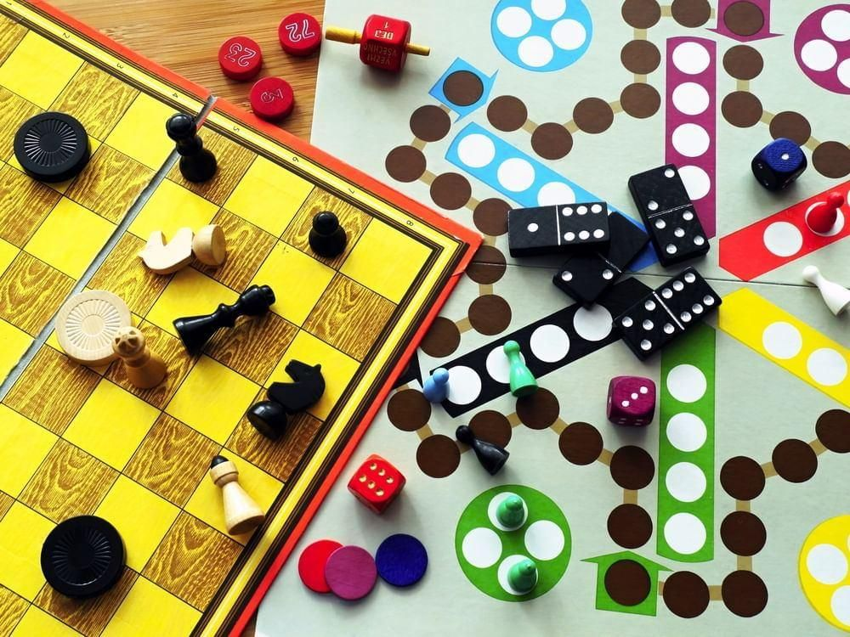
Игра
–
Это серьезно !!!

Slide 2
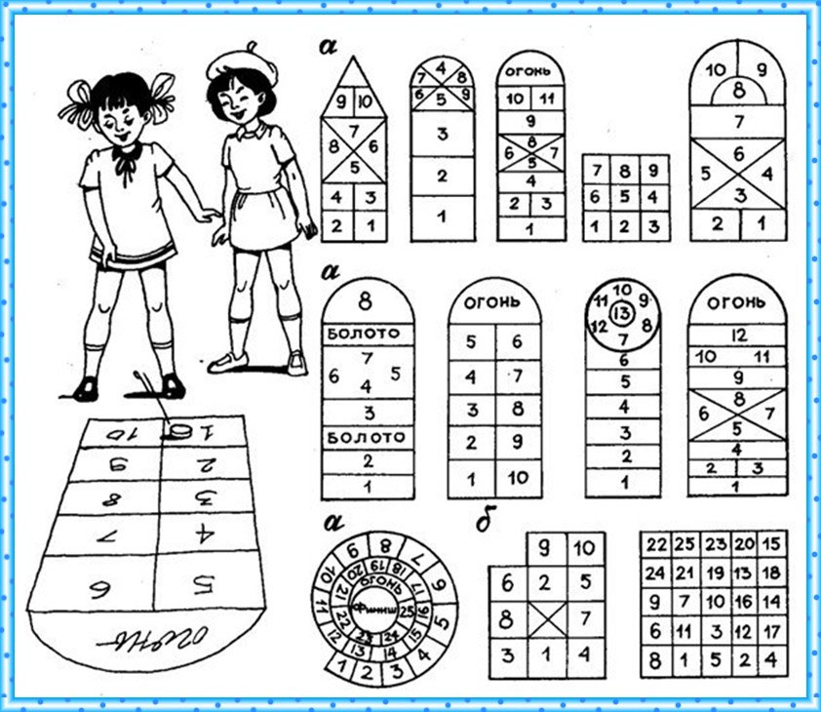
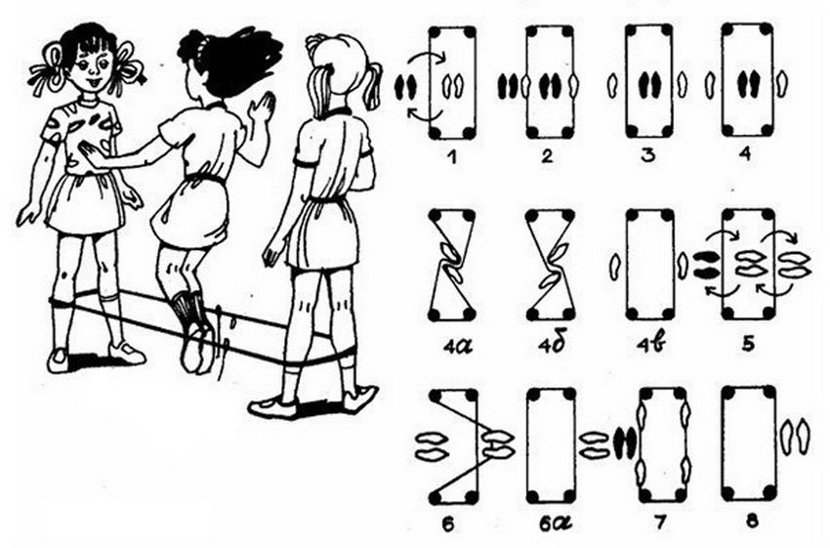
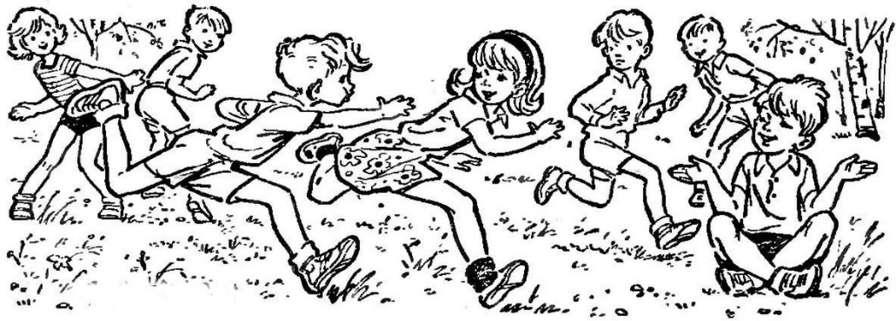
П Е Д А Г О Г И Ч Е С К А Я
А Н И М А Ц И Я

Slide 3
ВЕРЮ - НЕ ВЕРЮ

Slide 4
К В И З

Slide 5
КРЫЛАТЫЕ
ВЫРАЖЕНИЯ

Slide 6
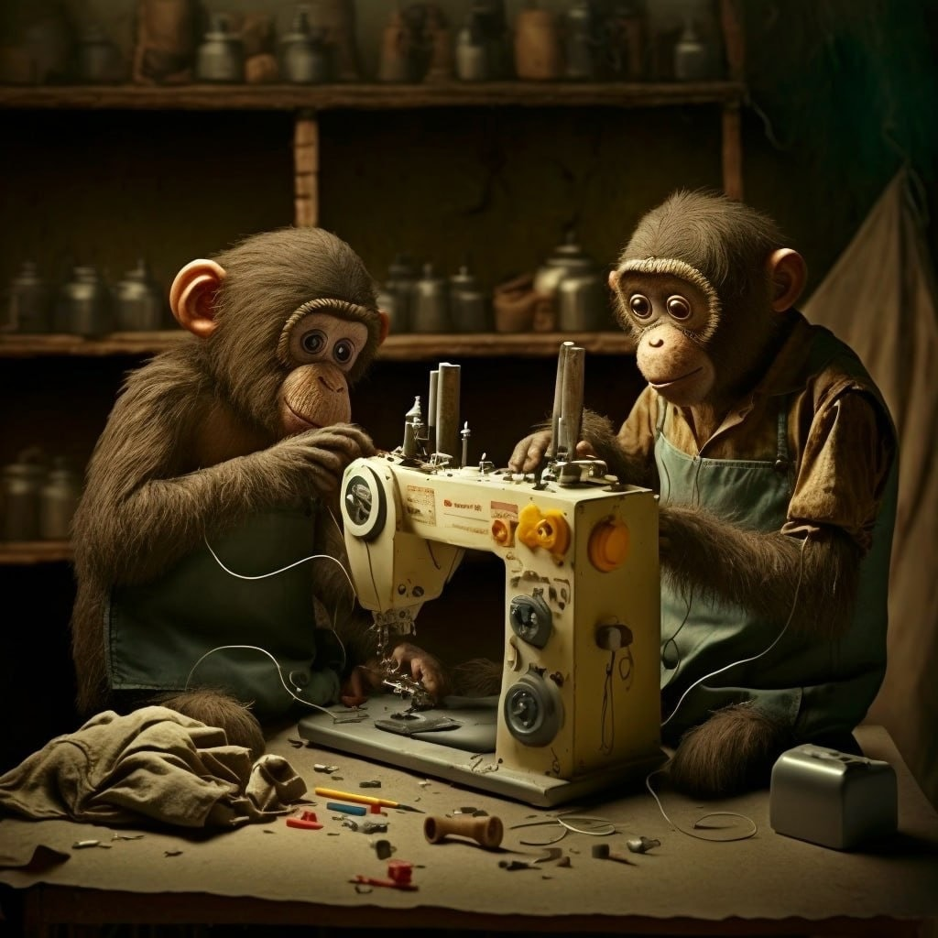
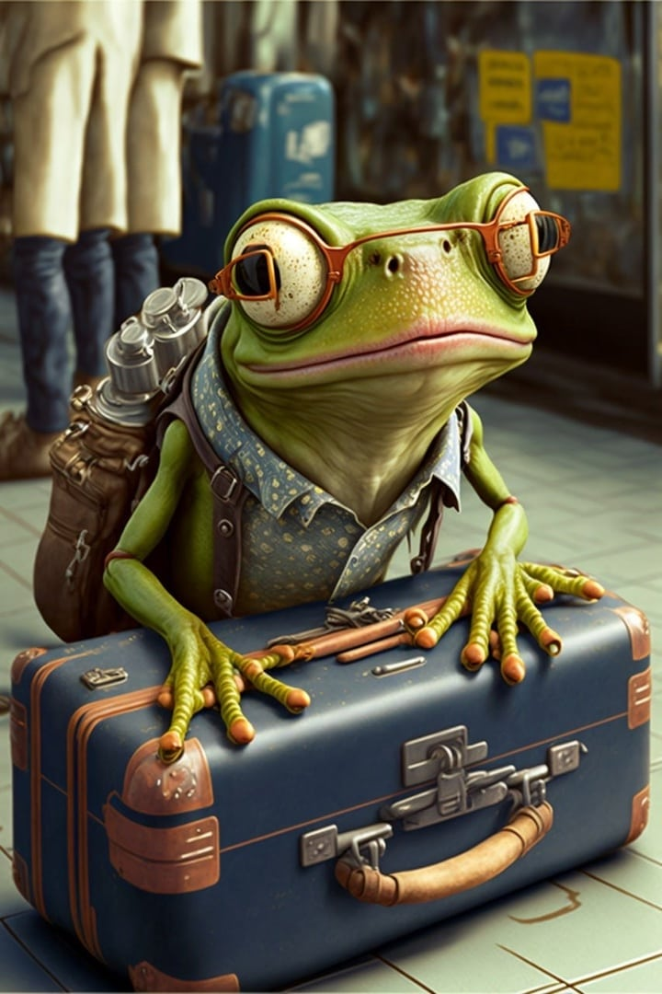

Slide 7
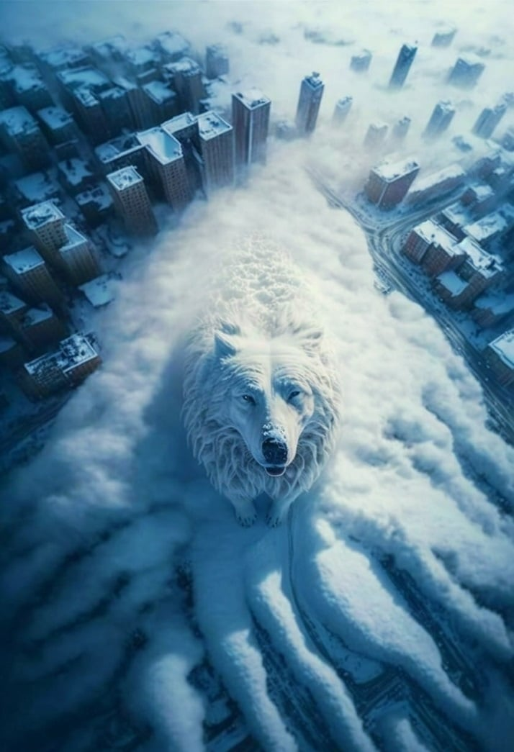
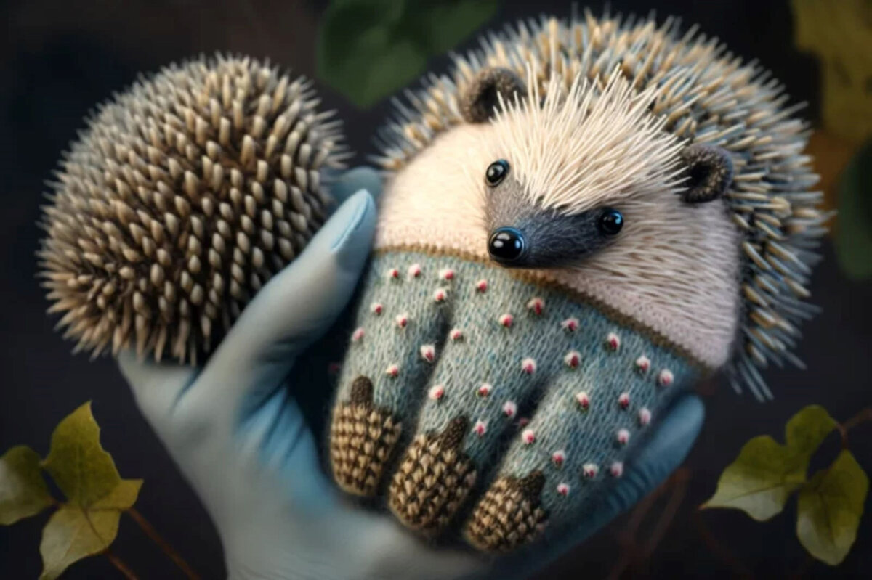

Slide 8
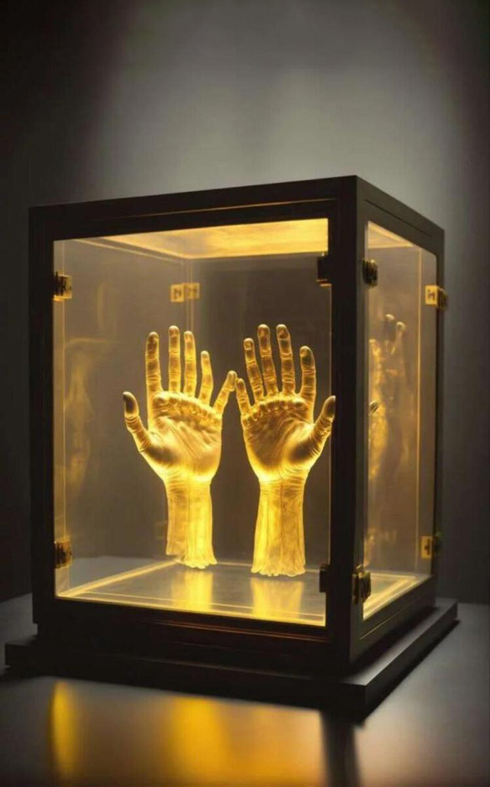

Slide 9
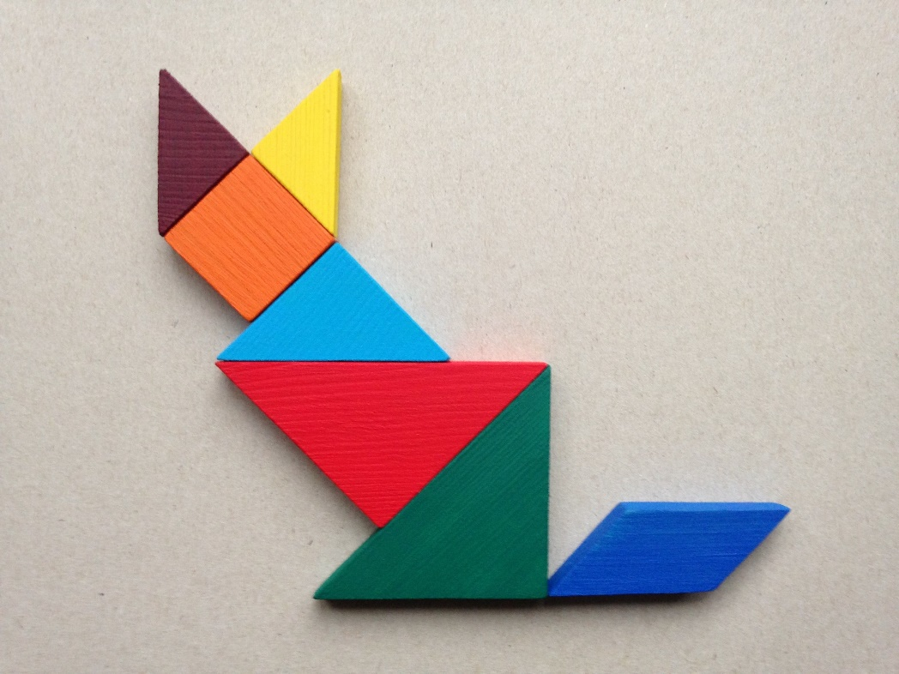
Т А Н Г Р А М М

Slide 10
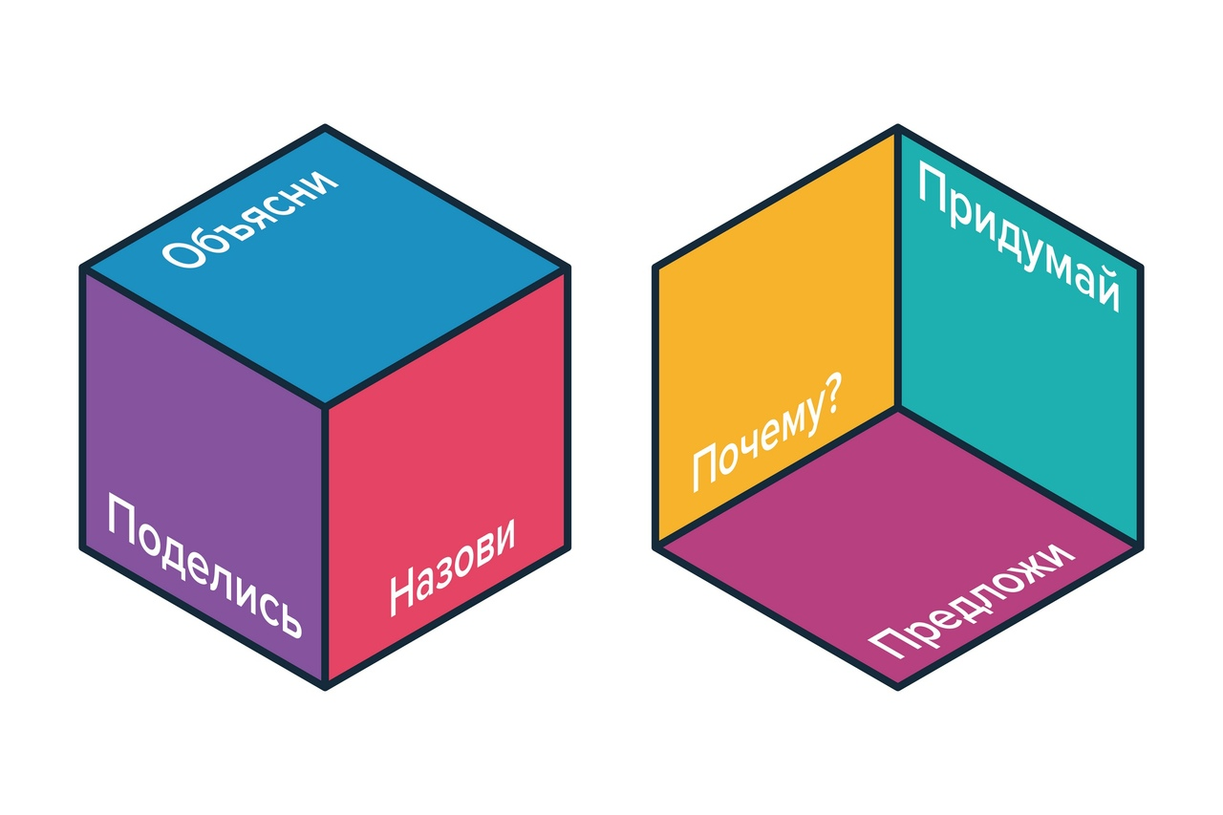
Кубики Блума

Slide 11
ИМАДЖИНАРИУМ

Slide 12
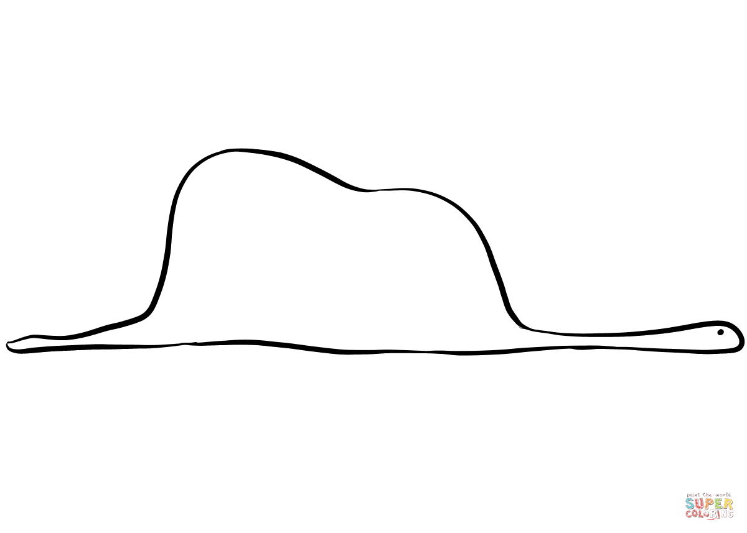
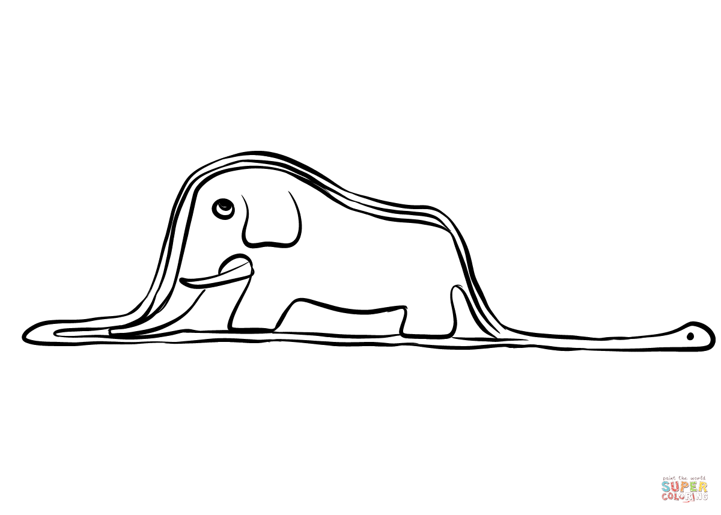
ДРУДЛЫ - doodle + riddle

Slide 13
P/S
НО ЭТО ТОЛЬКО ПРИ УСЛОВИИ,
ЧТО МЫ С ВАМИ УСПЕВАЕМ…

Slide 14
БЛАГОДАРЮ
ВАС
ЗА
РАБОТУ!

